Slide 2
工地環境之倉儲管理
中鼎倉儲管理時常遭遇下列問題:
1. 收料清單與實際運送的材料有差異
2. 收料、發料、盤點,皆須耗費相當多的工時,且出錯機率非常高。
3. 大型預製廠或倉庫堆廠如何快速準確找料, 設備材料放在倉庫內不翼而飛。
4. 木箱搬移後尋找不易
中鼎倉儲特性:
1. 有別於一般人所認知的永久性設置倉儲,為機動性設施,位於工地內或周遭區
域,隨工期結束撤除,有室內及戶外,壽命2~3年
2. 中鼎之設備材料為大量、大型、數量種類繁多、不規則...等
3. 儀電器材、高單價機械設備存放於室內(大型靜態設備及電纜除外)
4. 鋼材、管段(金屬材質、形狀不規則且有大有小)存放於戶外
5. 工地通訊不佳,環境惡劣區域是無3G/4G訊號

Slide 3
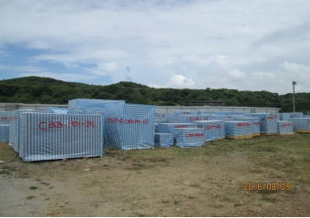
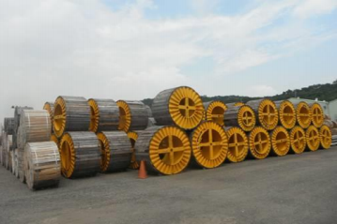
工地倉儲問題
木箱上雖有編號,但時常搬移,導致找不到木箱位置
Cable Drum,搬移+堆疊,尋找不易

Slide 4
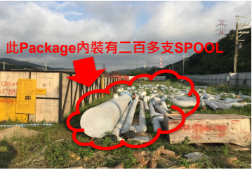
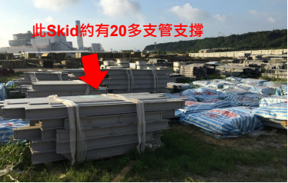
工地倉儲問題
SPOOL管段堆放為不規則形,也可能隨意堆置
管支撐為整齊堆放,最裡面的不易尋找

Slide 5
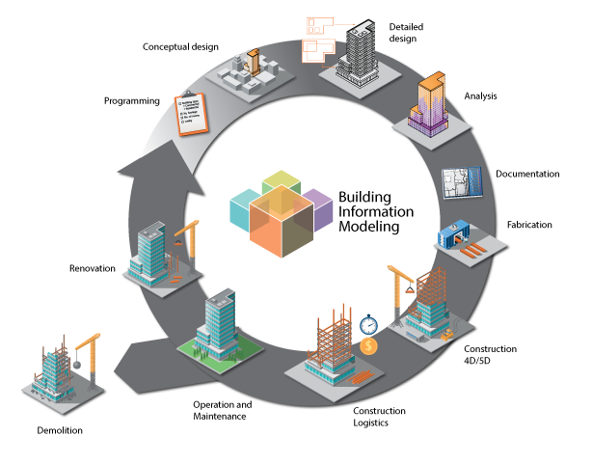
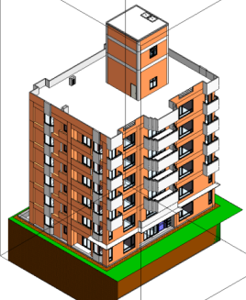
BIM
BIM建築流程 : 以模型為核心，資訊共享的工作模式
銷售單位
業主
建築師
顧問公司
分包商

Slide 6
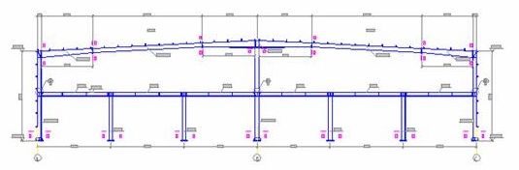
BIM
BIM資訊
營建管理(PCM)
物料寄送
器材種類、數量
器材擺放位置
建造時序管控
同一天建造零件或同一物料零件綑綁為一單位寄送至倉庫

